Slide 1
РОССИЙСКАЯ ФЕДЕРАЦИЯ РЕСПУБЛИКА МОРДОВИЯ ДЕПАРТАМЕНТ ПО СОЦИАЛЬНОЙ ПОЛИТИКЕ АДМИНИСТРАЦИЯ ГОРОДСКОГО ОКРУГА САРАНСК МУНИЦИПАЛЬНОЕ ДОШКОЛЬНОЕ ОБЩЕОБРАЗОВАТЕЛЬНОЕ УЧРЕЖДЕНИЕ «ДЕТСКИЙ САД №91 КОМПЕНСИРУЮЩЕГО ВИДА»
ФОТОКОЛЛАЖ

Slide 2
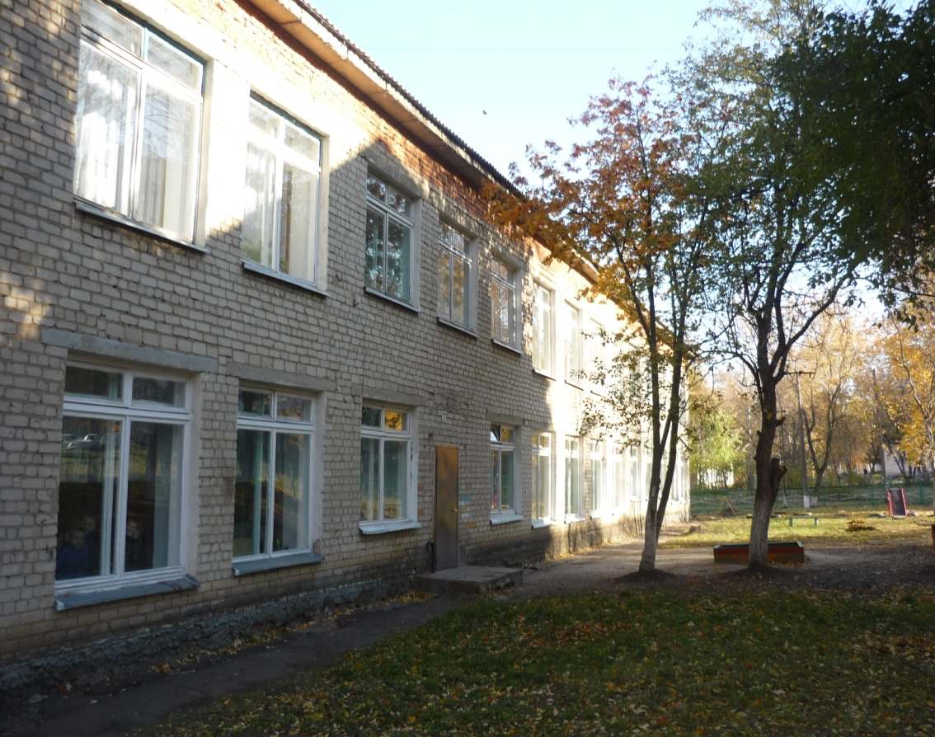
Наш детский сад,
как теремок,
он не низок, не высок.
и этот терем- для ребят,
для веселых дошколят.
Детей с улыбкой здесь встречают,
ежеминутно опекают.
И все с любовью говорят про 91 детский сад!

Slide 3
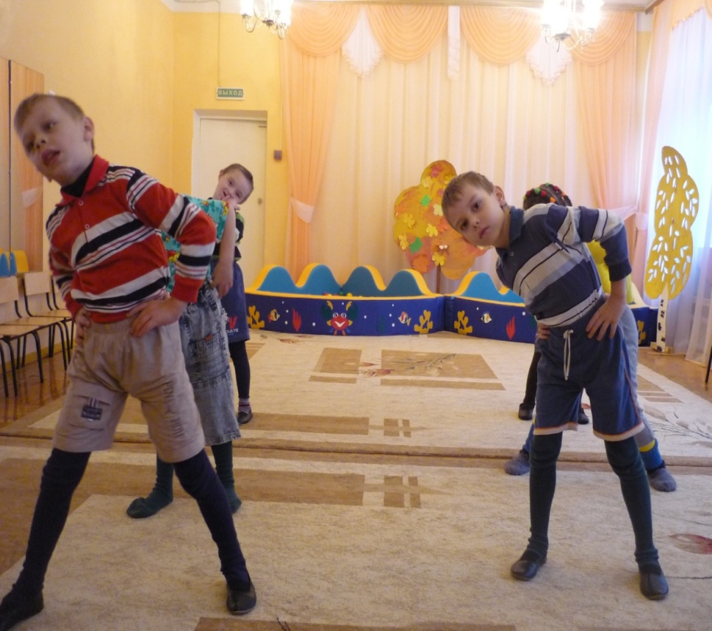
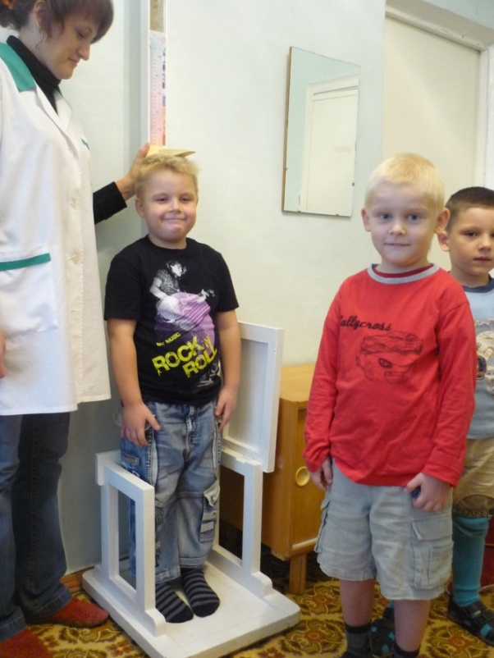
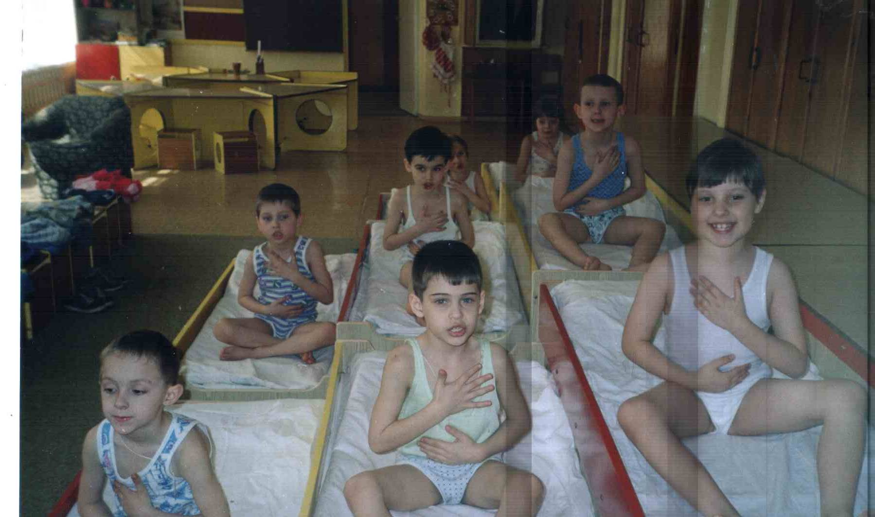
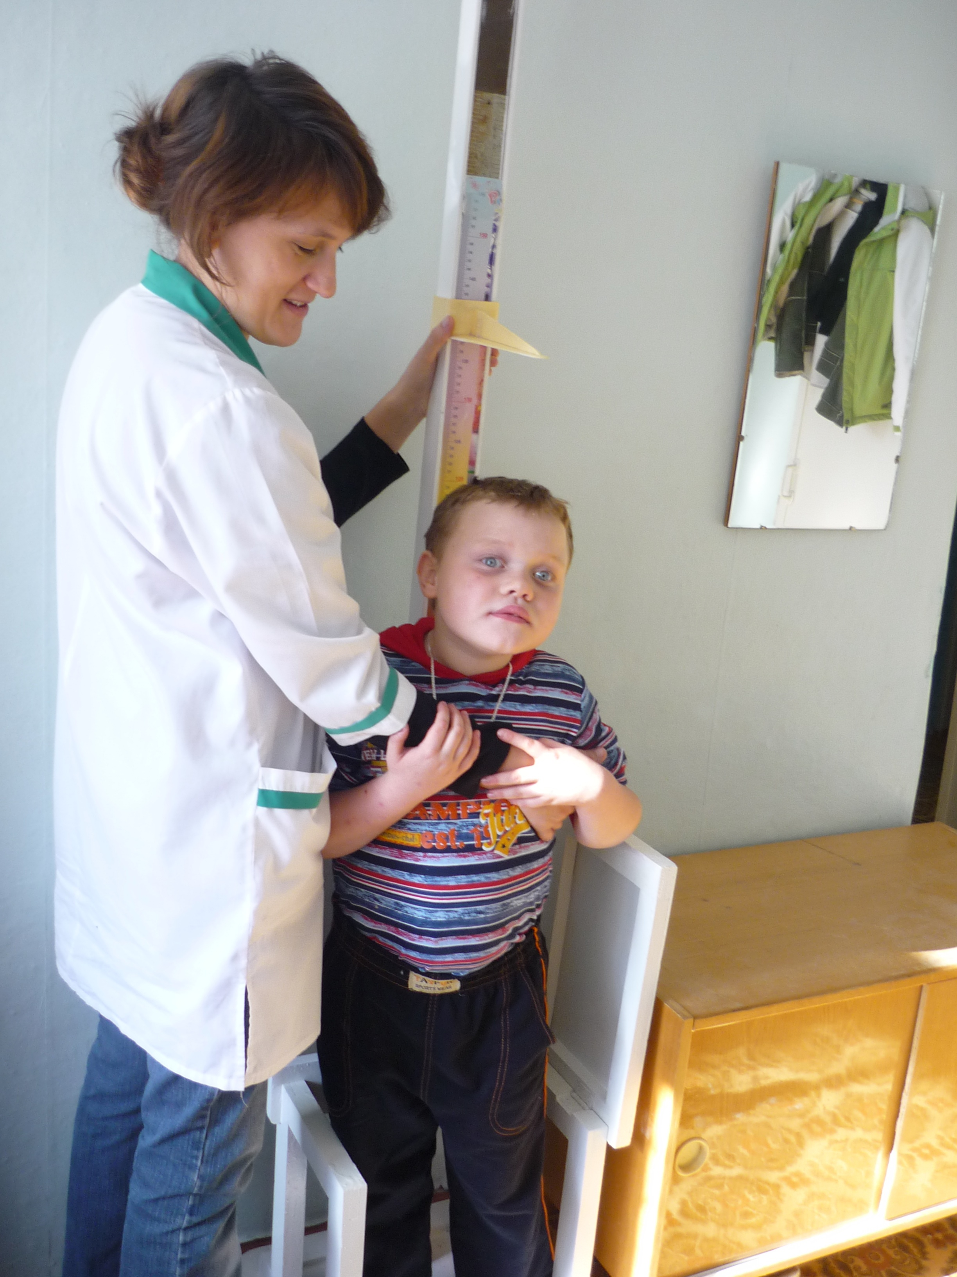

Slide 4
Вкусный суп здесь сварят повара,
от болезней излечат доктора,
и, конечно, очень важно,
чтоб зарядку делал каждый!

Slide 5
Пришел сегодня в гости не доктор Айболит! Пришел сегодня в гости, хороший аппетит!

Slide 6
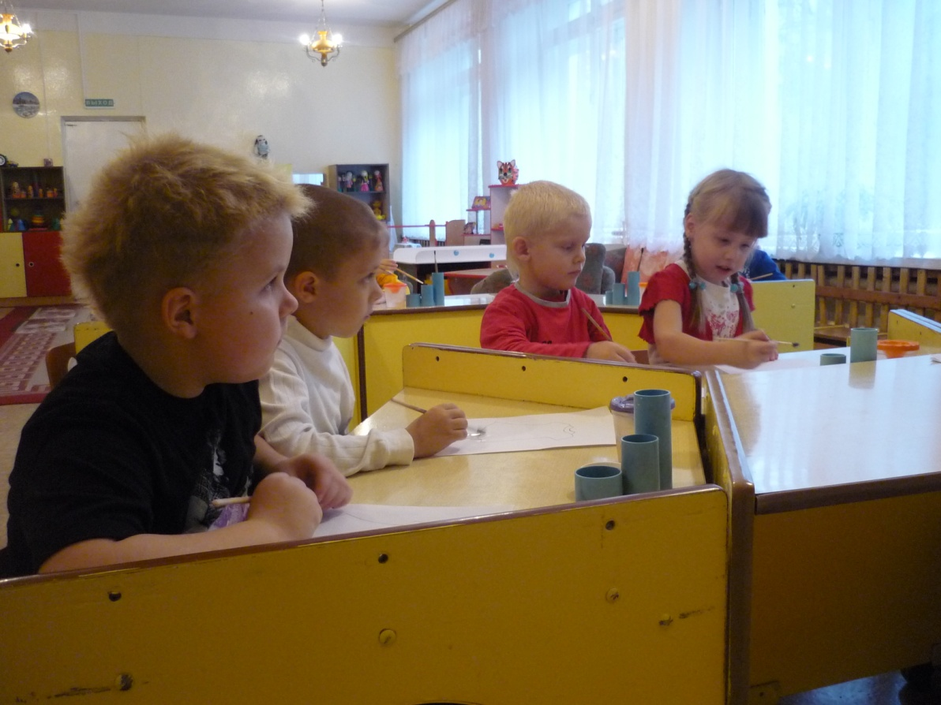

Slide 7
Научат здесь играть, считать,
на все вопросы отвечать,
цвета, фигуры называть.
И чтоб воспитанными были,
росли в уюте, чистоте
и помнили о доброте!

Slide 8
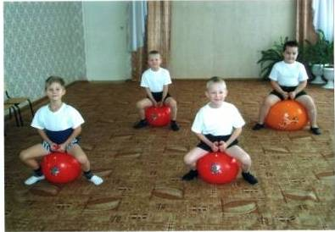
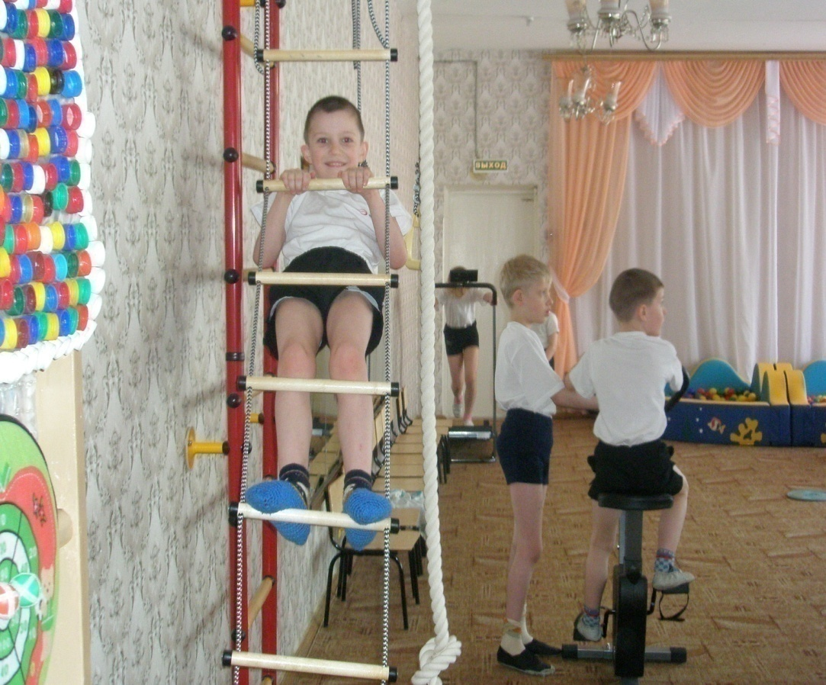
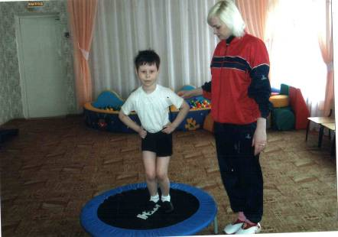
Сделать нас сильней немного
Упражнения эти могут!
И, конечно,
очень важно, чтоб зарядку делал каждый!

Slide 9
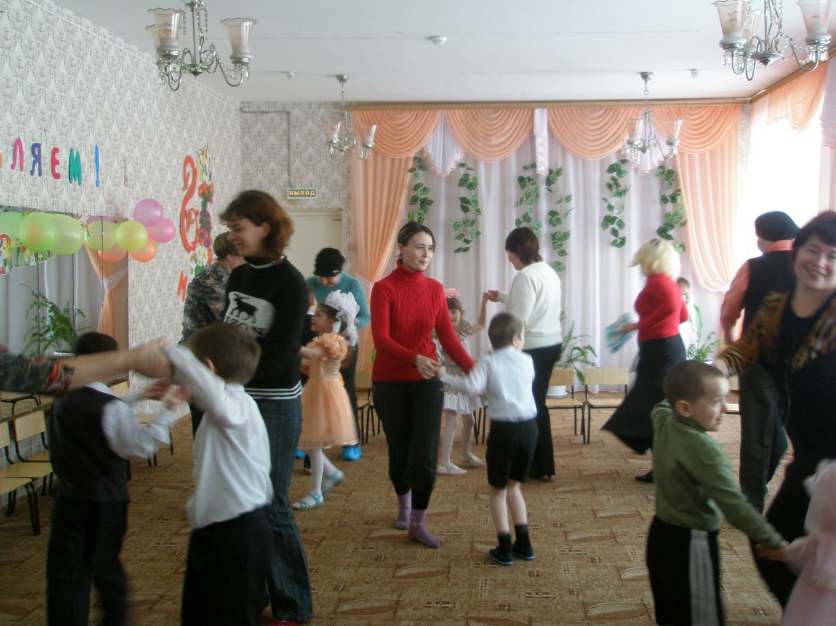
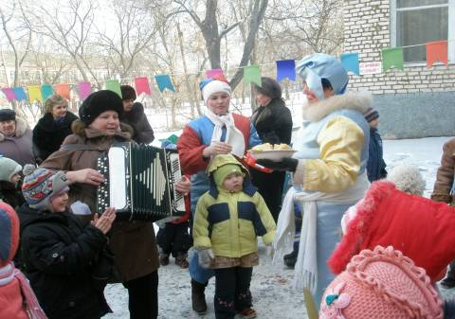
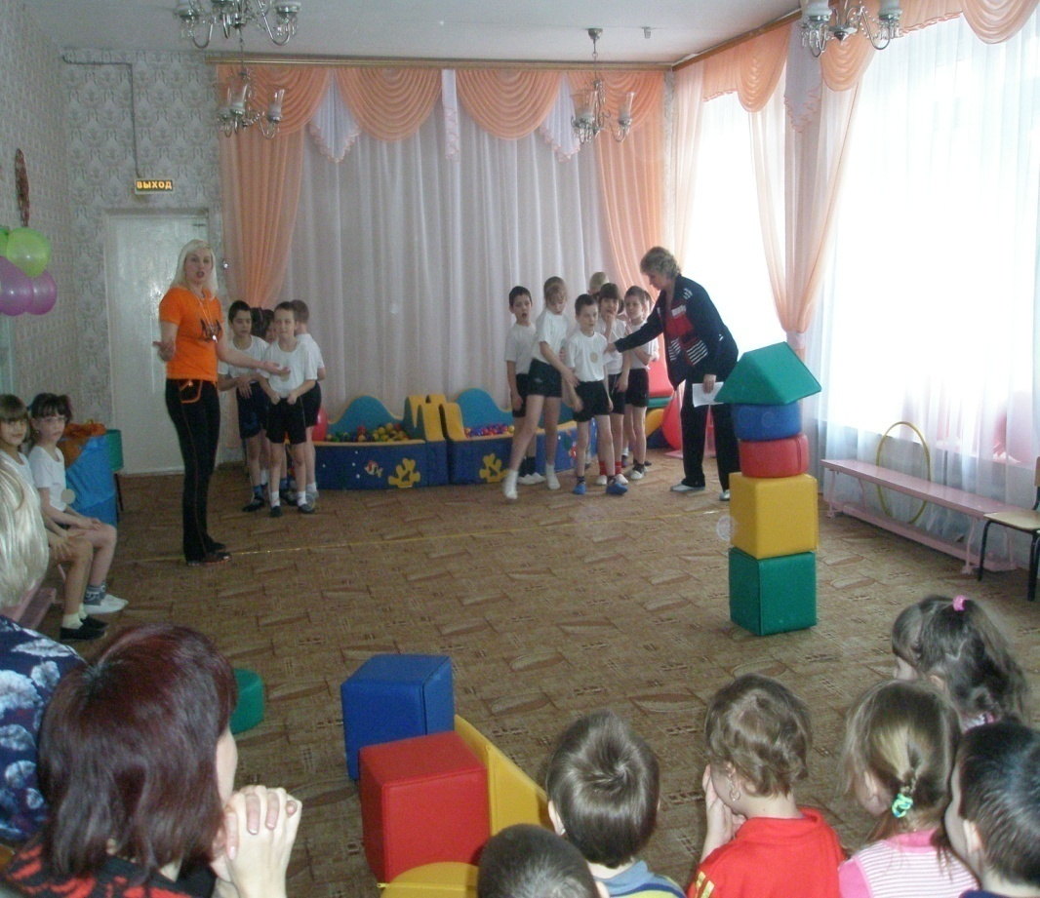
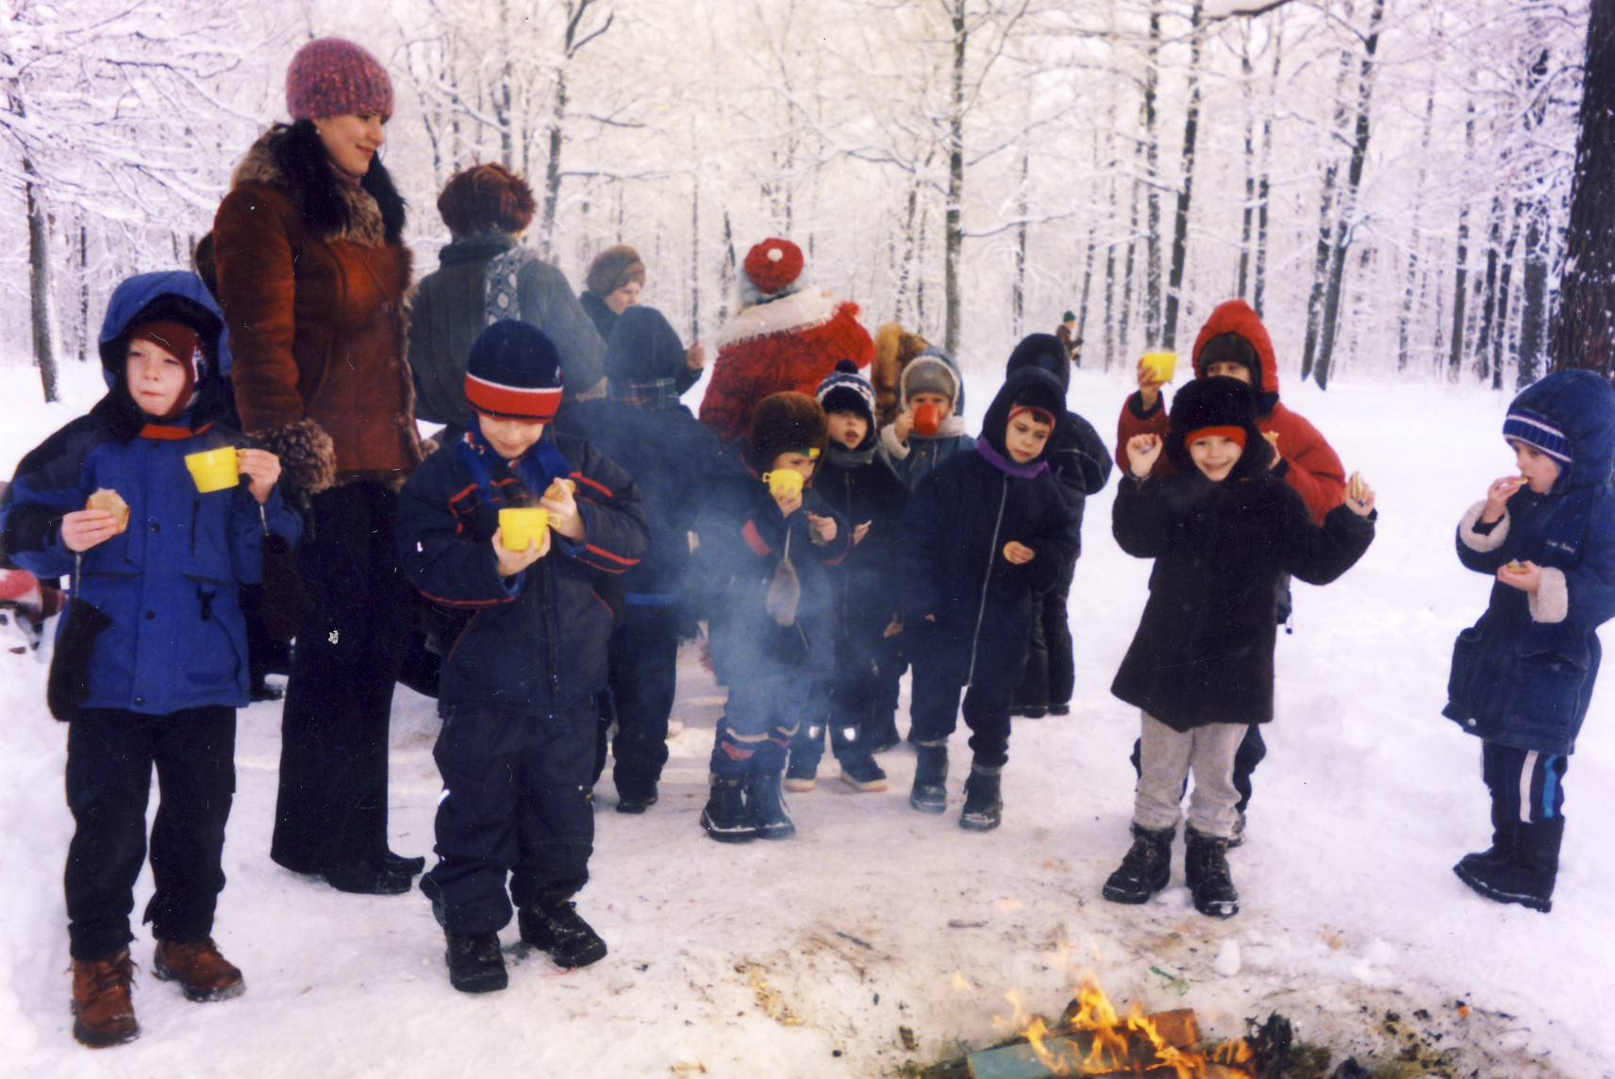
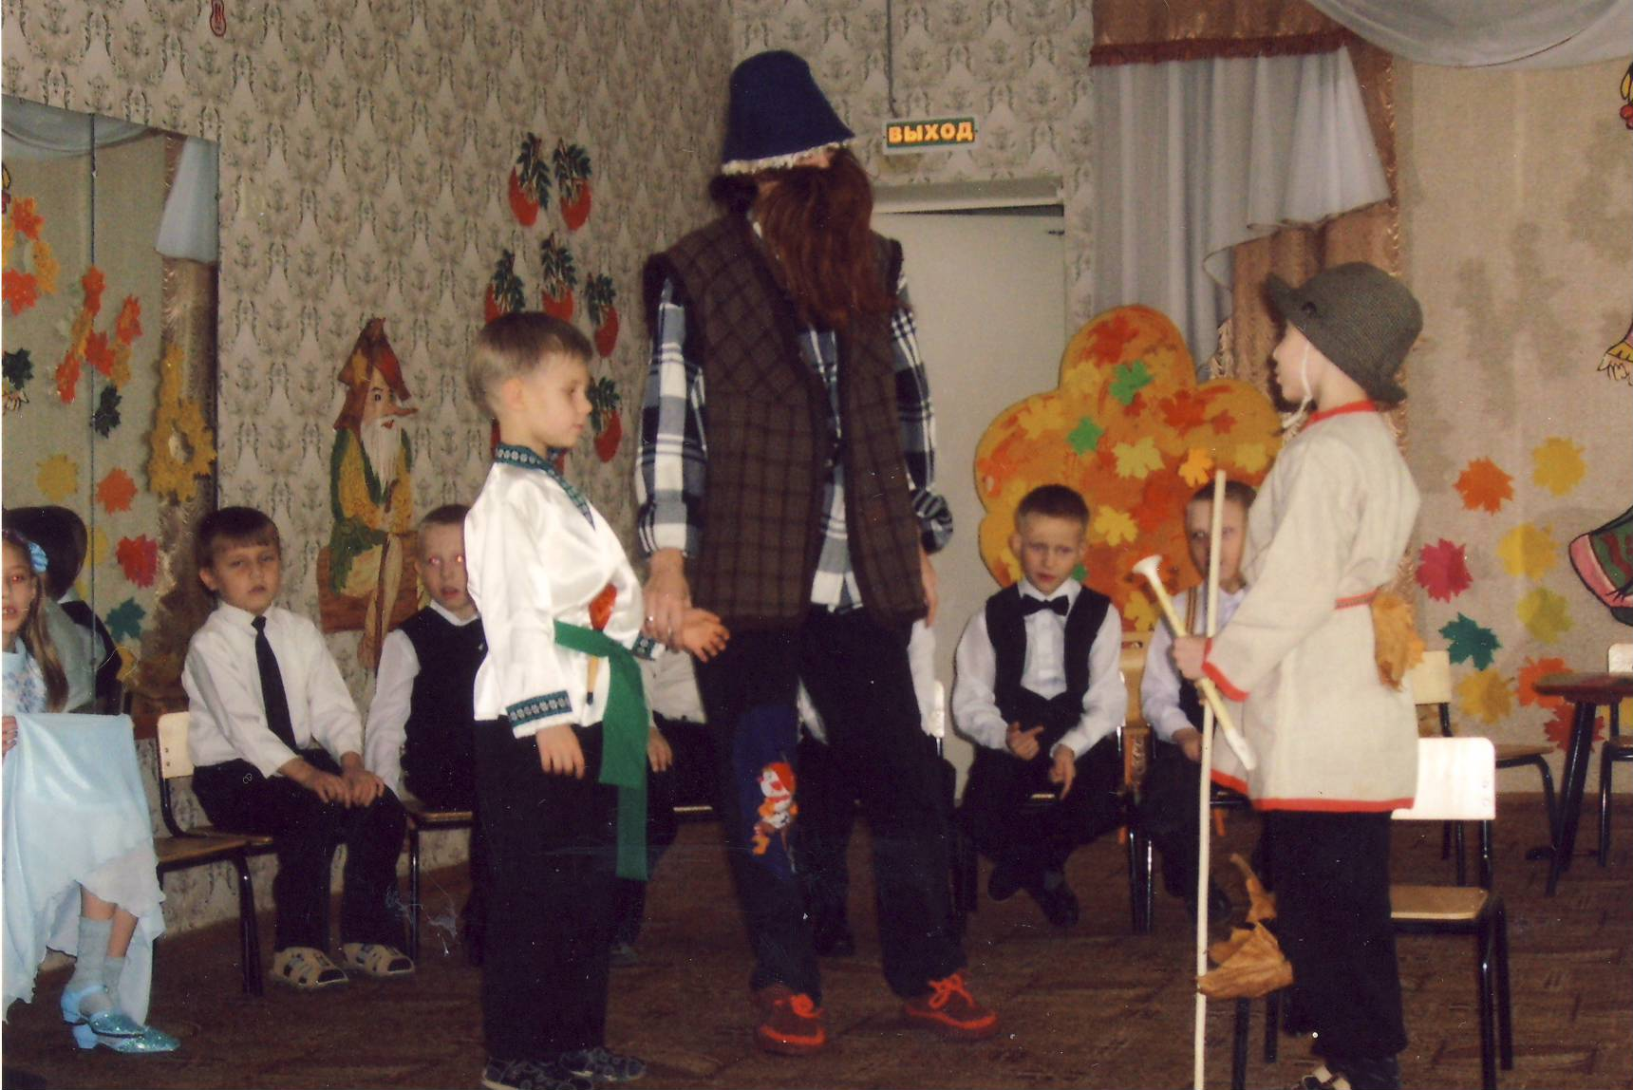
Весело в саду у нас! Развлеченья каждый раз! Мамы в садик к нам пришли! И мы дружно в пляс пошли!

Slide 10
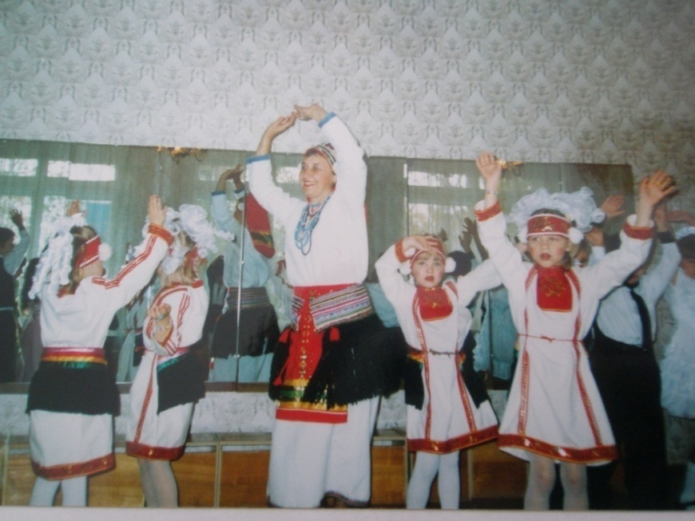
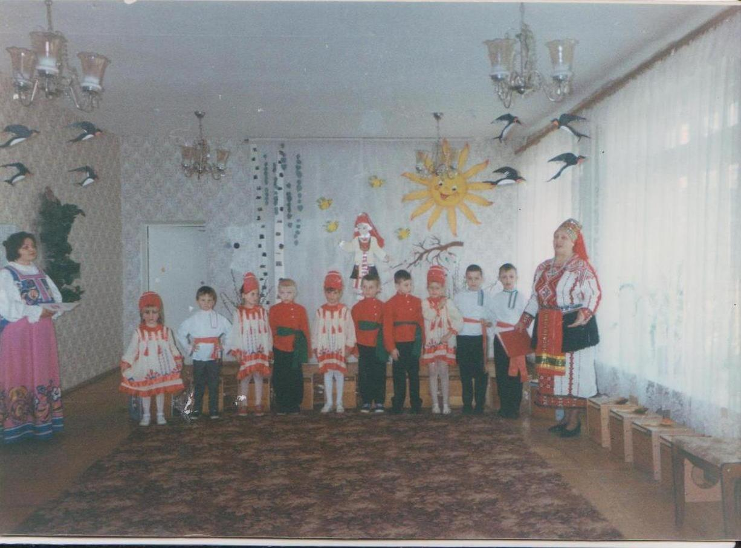
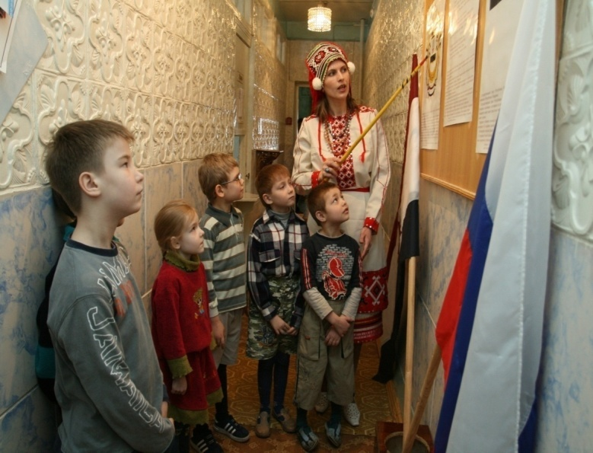
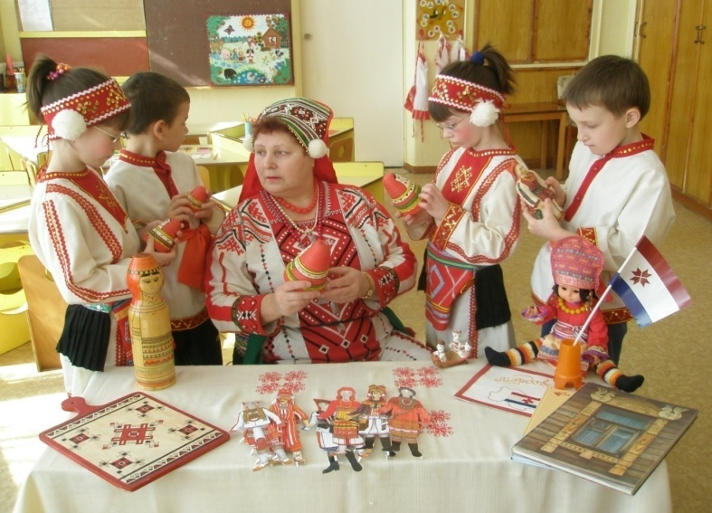
ЦВЕТИ МОЙ КРАЙ, МОРДОВИЯ МОЯ!

Slide 11
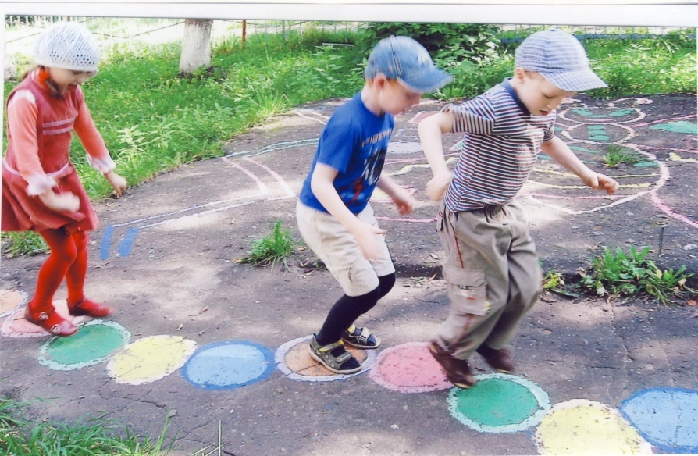
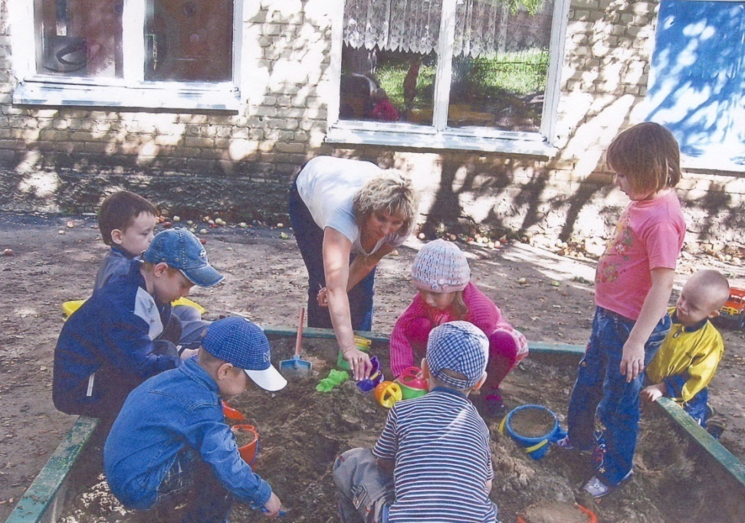
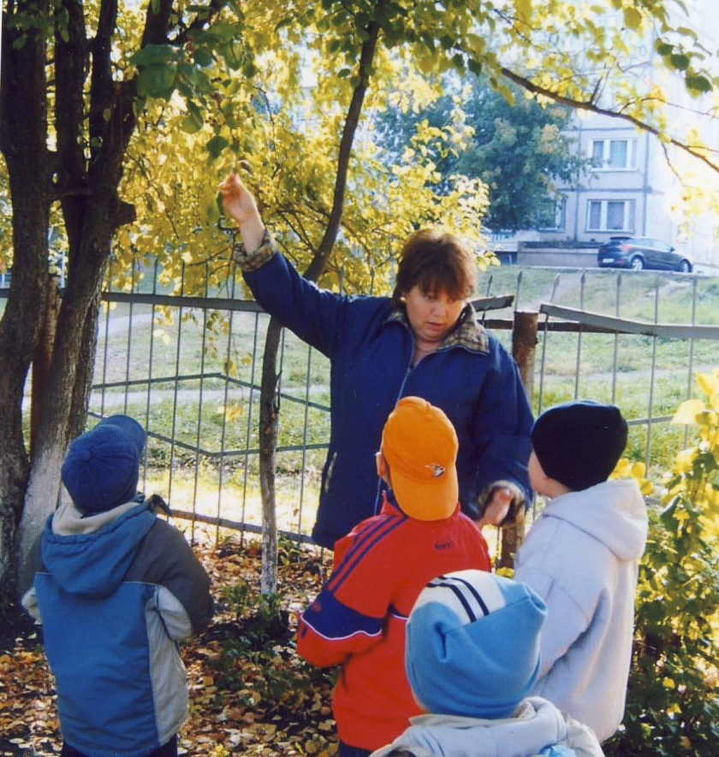
На прогулку мы идем за погодой наблюдать ! И, конечно, же в песочке Очень любим поиграть!

Slide 12
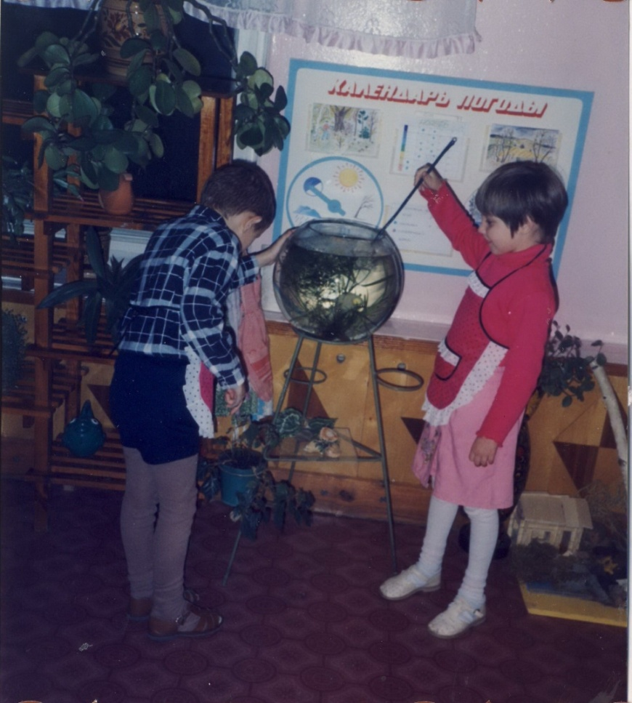
Рыбок мы кормим и воду меняем. Вместе цветы мы в горшочек сажаем!

Slide 13
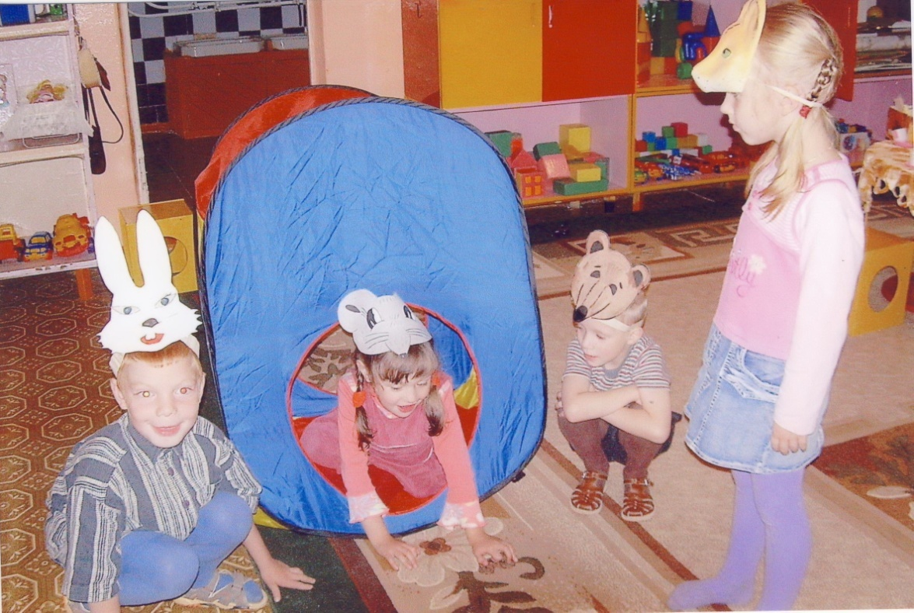
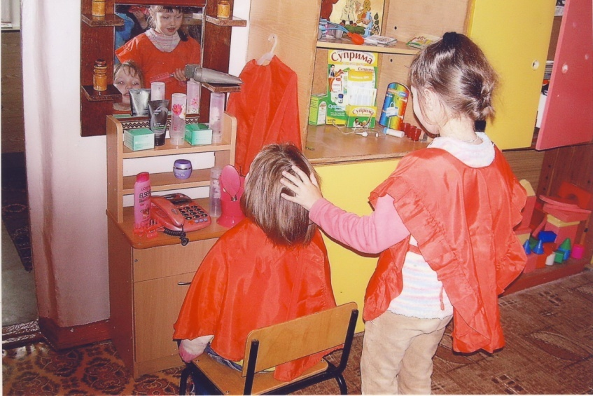
Любим в саду поиграть,
Сказки друзьям показать!
Почтальон и врач, кондуктор, парикмахер и шофер.
Много мы профессий знаем, «работу» эту выполняем!

Slide 14
ОПЫТ
ВСЕМ ПЕРЕДАЕМ,
ПЕДАГОГОВ В ГОСТИ ЖДЕМ!
МЫ В МОРДОВИИ ЖИВЕМ
В ГОСТИ ВСЕХ К СЕБЕ МЫ ЖДЕМ!!!

